Slide 1
Formalne metode u softverskom inženjerstvu
Značajni problemi u računarstvu

Slide 2
Problemi izračunavanja
Specifikacija problema: postavka, opis ulaza, opis izlaza i ograničenja.
Instanca problema je problem sa konkretnim specifikovanim ulazima.
Navikli smo da probleme rješavamo algoritmom (programom).
Da li su svi problemi rješivi algoritmom?

Slide 3
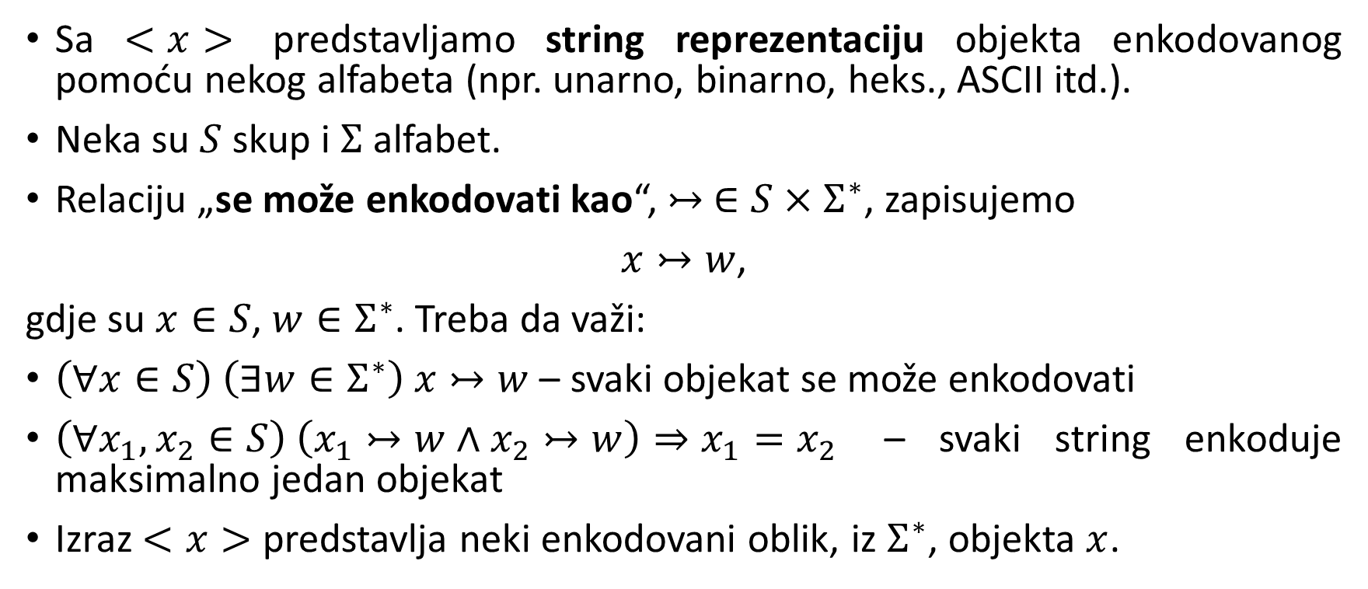
Relacija enkodovanja
Sa $<x>$ predstavljamo string reprezentaciju objekta enkodovanog pomoću nekog alfabeta (npr. unarno, binarno, heks., ASCII itd.).
Neka su $S$ skup i $Σ$ alfabet.
Relaciju „se može enkodovati kao“, $↣ ∈S×Σ^{∗}$, zapisujemo
$x↣w$,
gdje su $x∈S$, $w∈Σ^{∗}$. Treba da važi:
$\left(∀x∈S\right) \left(∃w∈Σ^{∗}\right) x↣w$ – svaki objekat se može enkodovati
$\left(∀x_{1},x_{2}∈S\right) \left(x_{1}↣w∧x_{2}↣w\right)⇒x_{1}=x_{2}$ – svaki string enkoduje maksimalno jedan objekat
Izraz $<x>$ predstavlja neki enkodovani oblik, iz $Σ^{∗}$, objekta $x$.

Slide 4
Odlučivost i nabrojivost
Odlučivost je svojstvo formalnog jezika.
Ako postoji algoritam koji određuje, u konačnom vremenu, da li dati string pripada jeziku, odnosno ne pripada jeziku, onda je jezik odlučiv.
Nabrojivost je svojstvo formalnog jezika.
Ako postoji procedura koja će, za svaki string u jeziku, eventualno ispisati taj string, te nikada neće ispisati string izvan tog jezika, onda je jezik nabrojiv.

Slide 5
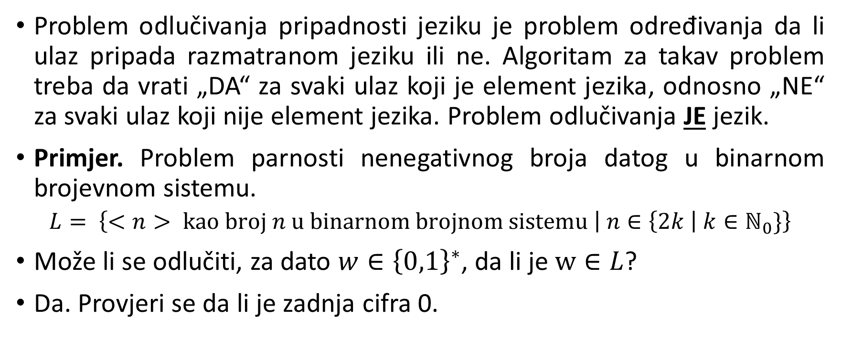
Problemi odlučivanja
Problem odlučivanja pripadnosti jeziku je problem određivanja da li ulaz pripada razmatranom jeziku ili ne. Algoritam za takav problem treba da vrati „DA“ za svaki ulaz koji je element jezika, odnosno „NE“ za svaki ulaz koji nije element jezika. Problem odlučivanja JE jezik.
Primjer. Problem parnosti nenegativnog broja datog u binarnom brojevnom sistemu.
$$L= \left\{<n> \text{kao} \text{broj} n \text{u} \text{binarnom} \text{brojnom} \text{sistemu} | n∈\left\{2k \right| k∈ℕ_{0}\}\right\}$$
Može li se odlučiti, za dato $w∈{\left\{0,1\right\}}^{∗}$, da li je $w∈L$?
Da. Provjeri se da li je zadnja cifra 0.

Slide 6
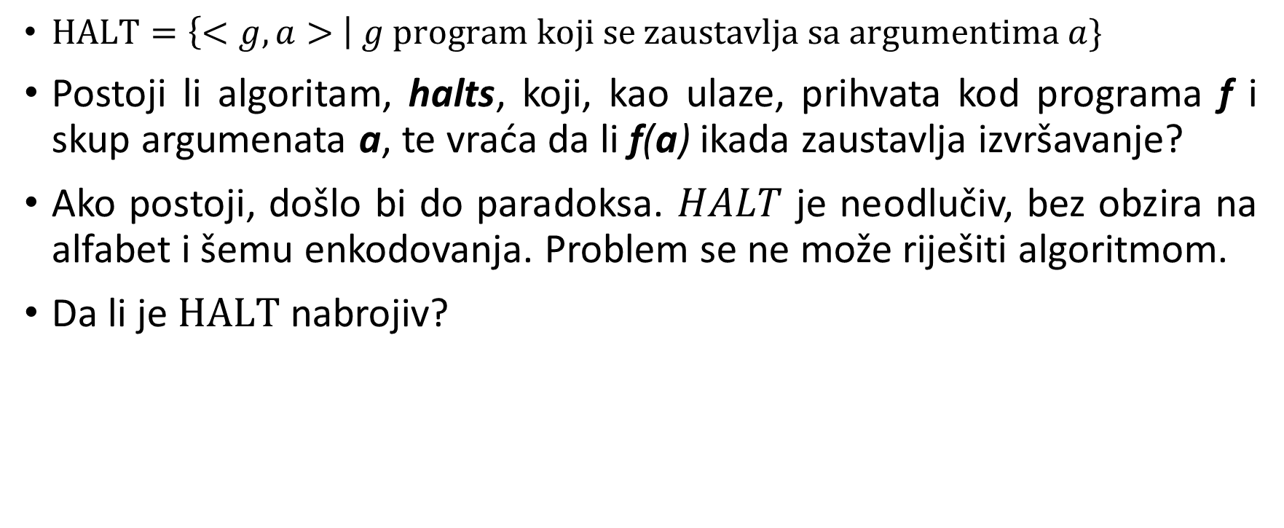
Problem zaustavljanja (Halting problem)
$\text{HALT}=\left\{<g,a> \right| g \text{program} \text{koji} \text{se} \text{zaustavlja} \text{sa} \text{argumentima} a\}$
Postoji li algoritam, halts, koji, kao ulaze, prihvata kod programa f i skup argumenata a, te vraća da li f(a) ikada zaustavlja izvršavanje?
Ako postoji, došlo bi do paradoksa. $HALT$ je neodlučiv, bez obzira na alfabet i šemu enkodovanja. Problem se ne može riješiti algoritmom.
Da li je $\text{HALT}$ nabrojiv?
g(a):
if halts(<g, a>):
while(true) { }
else:
ret true

Slide 7
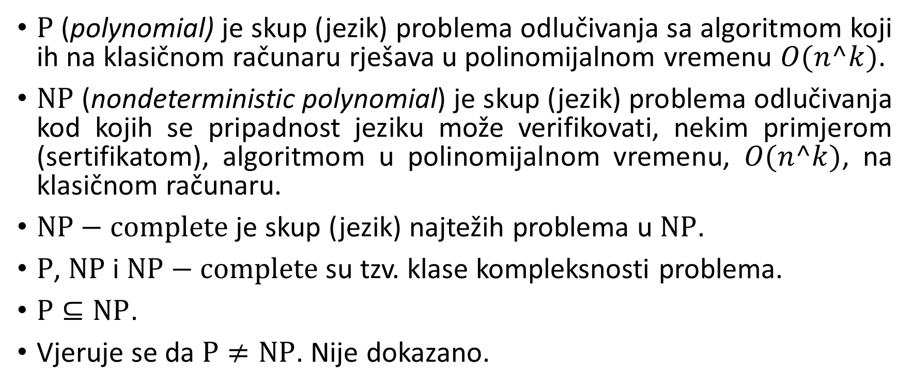
P vs NP
$\text{P}$ (polynomial) je skup (jezik) problema odlučivanja sa algoritmom koji ih na klasičnom računaru rješava u polinomijalnom vremenu $O(n^k)$.
$\text{NP}$ (nondeterministic polynomial) je skup (jezik) problema odlučivanja kod kojih se pripadnost jeziku može verifikovati, nekim primjerom (sertifikatom), algoritmom u polinomijalnom vremenu, $O(n^k)$, na klasičnom računaru.
$\text{NP}−complete$ je skup (jezik) najtežih problema u $\text{NP}$.
$\text{P}$, $\text{NP}$ i $\text{NP}−complete$ su tzv. klase kompleksnosti problema.
$\text{P}⊆\text{NP}$.
Vjeruje se da $\text{P}≠\text{NP}$. Nije dokazano.

Slide 8
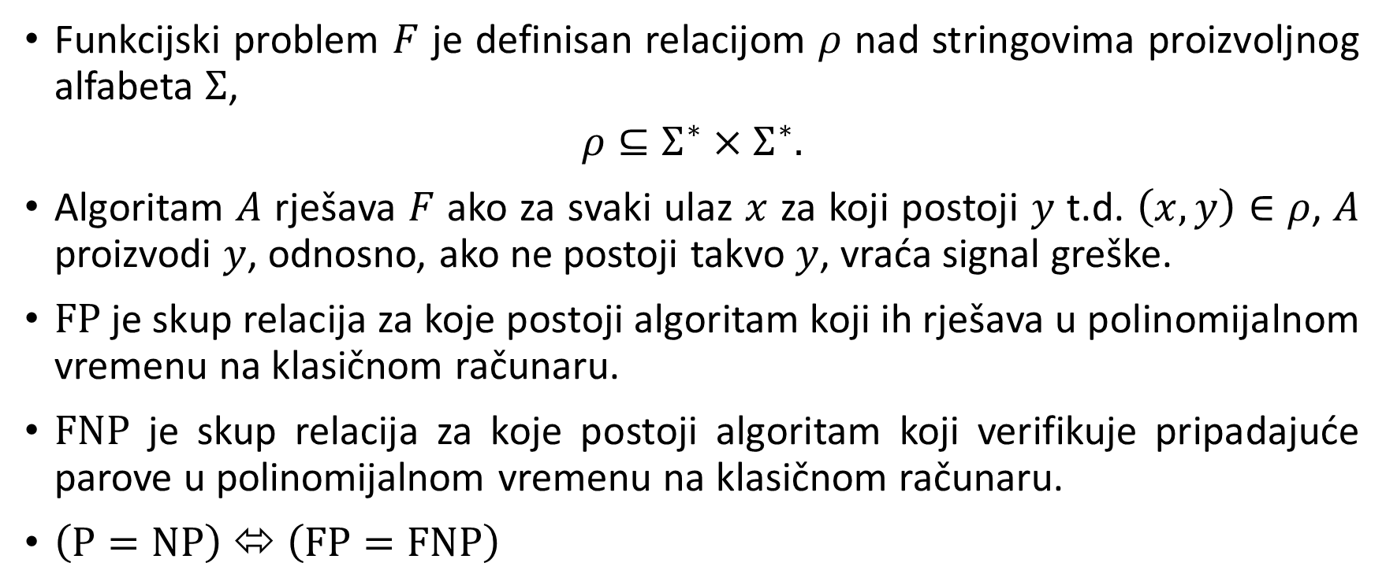
Funkcijski problemi
Funkcijski problem $F$ je definisan relacijom $ρ$ nad stringovima proizvoljnog alfabeta $Σ$,
$$ρ⊆Σ^{∗}×Σ^{∗}\text{.}$$
Algoritam $A$ rješava $F$ ako za svaki ulaz $x$ za koji postoji $y$ t.d. $\left(x,y\right)∈ρ$, $A$ proizvodi $y$, odnosno, ako ne postoji takvo $y$, vraća signal greške.
$\text{FP}$ je skup relacija za koje postoji algoritam koji ih rješava u polinomijalnom vremenu na klasičnom računaru.
$FNP$ je skup relacija za koje postoji algoritam koji verifikuje pripadajuće parove u polinomijalnom vremenu na klasičnom računaru.
$\left(P=NP\right) ⬄ \left(FP=FNP\right)$

Slide 9
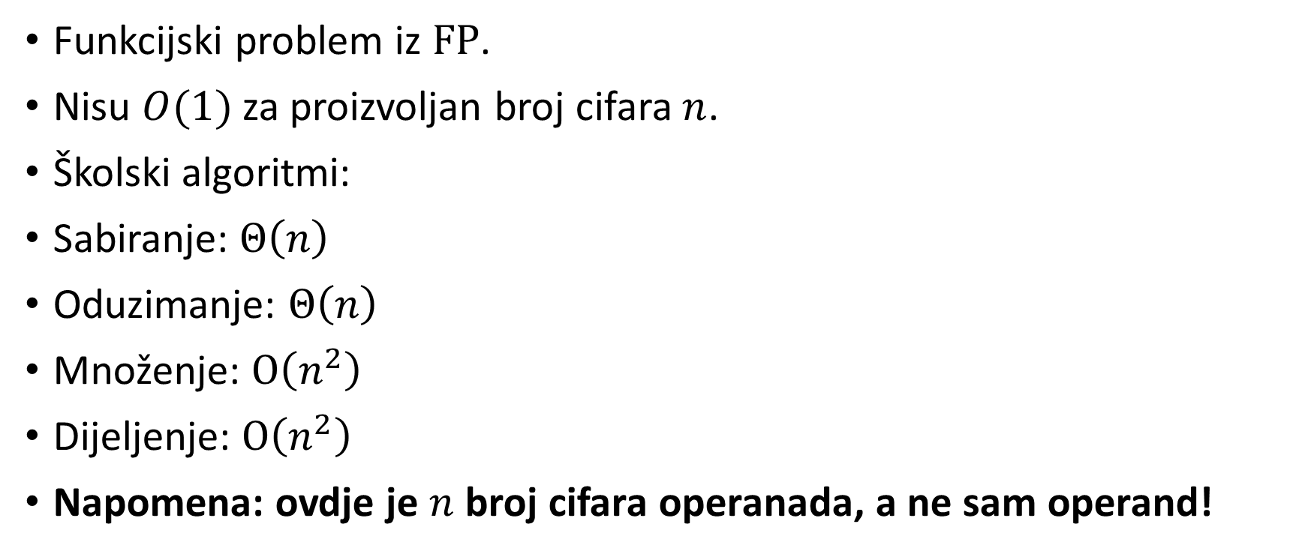
Aritmetičke operacije
Funkcijski problem iz $FP$.
Nisu $O(1)$ za proizvoljan broj cifara $n$.
Školski algoritmi:
Sabiranje: $Θ\left(n\right)$
Oduzimanje: $Θ\left(n\right)$
Množenje: $O\left(n^{2}\right)$
Dijeljenje: $O\left(n^{2}\right)$
Napomena: ovdje je $n$ broj cifara operanada, a ne sam operand!

Slide 10
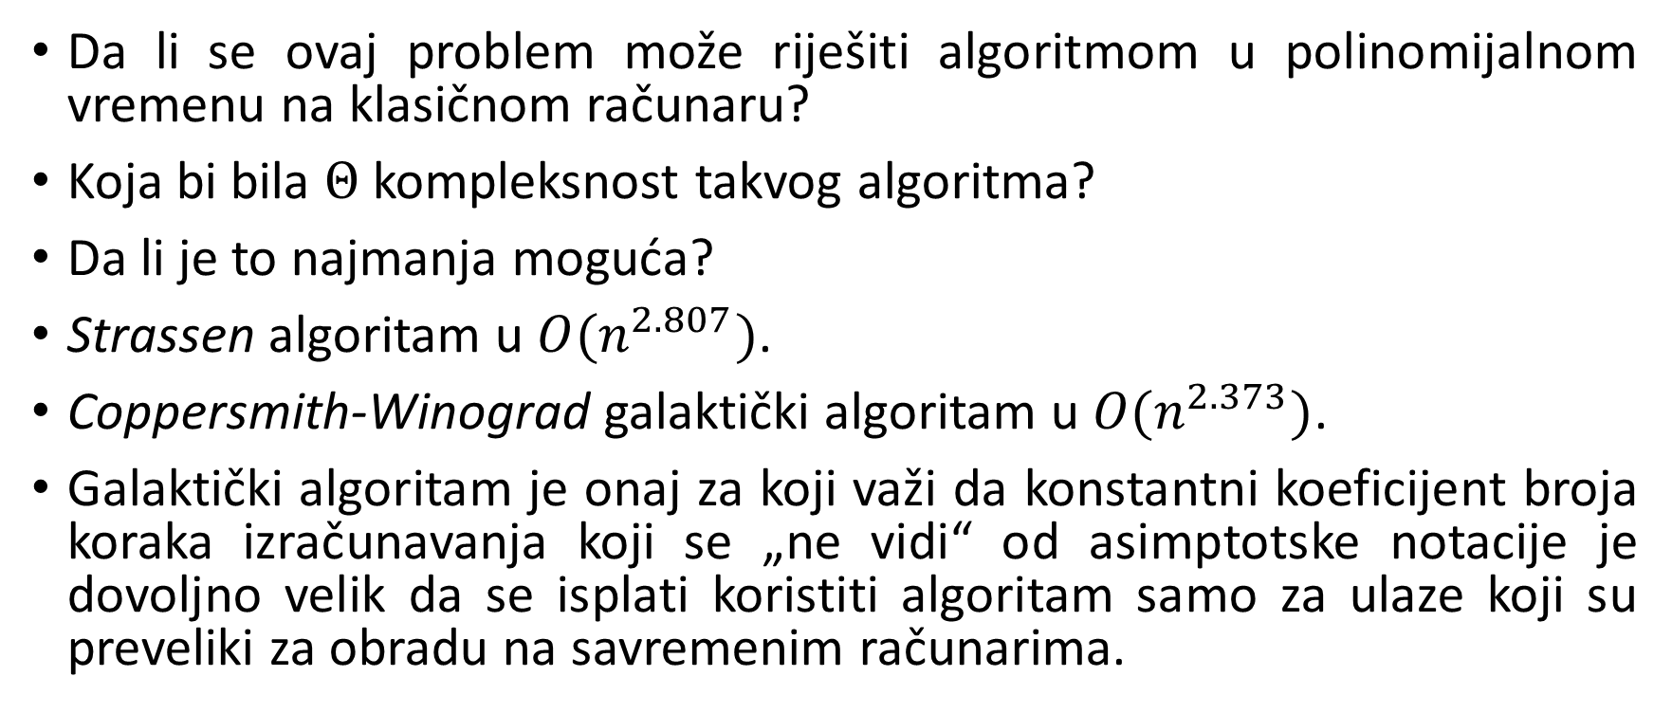
Matrično množenje
Da li se ovaj problem može riješiti algoritmom u polinomijalnom vremenu na klasičnom računaru?
Koja bi bila $Θ$ kompleksnost takvog algoritma?
Da li je to najmanja moguća?
Strassen algoritam u $O(n^{2.807})$.
Coppersmith-Winograd galaktički algoritam u $O(n^{2.373})$.
Galaktički algoritam je onaj za koji važi da konstantni koeficijent broja koraka izračunavanja koji se „ne vidi“ od asimptotske notacije je dovoljno velik da se isplati koristiti algoritam samo za ulaze koji su preveliki za obradu na savremenim računarima.

Slide 11
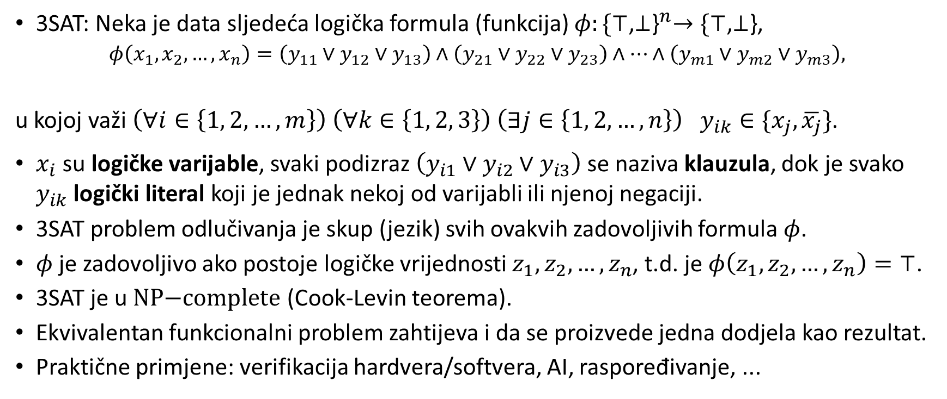
Problem zadovoljivosti logičke formule (Satisfiability, SAT)
3SAT: Neka je data sljedeća logička formula (funkcija) $φ:{\{\text{⊤,⊥\}}}^{n}→\{\text{⊤,⊥\}}$,
$$φ\left(x_{1},x_{2}, …,x_{n}\right)=\left(y_{11}∨y_{12}∨y_{13}\right)∧\left(y_{21}∨y_{22}∨y_{23}\right)∧…∧\left(y_{m1}∨y_{m2}∨y_{m3}\right)\text{,}$$
u kojoj važi $\left(∀i∈\left\{1, 2,…, m\right\}\right) \left(∀k∈\left\{1, 2, 3\right\}\right) \left(∃j∈\left\{1, 2,…, n\right\}\right) y_{ik}∈\{x_{j},\overline{x_{j}}\}$.
$x_{i}$ su logičke varijable, svaki podizraz $\left(y_{i1}∨y_{i2}∨y_{i3}\right)$ se naziva klauzula, dok je svako $y_{ik}$ logički literal koji je jednak nekoj od varijabli ili njenoj negaciji.
3SAT problem odlučivanja je skup (jezik) svih ovakvih zadovoljivih formula $φ$.
$φ$je zadovoljivo ako postoje logičke vrijednosti $z_{1},z_{2}, …,z_{n}$, t.d. je $φ\left(z_{1},z_{2}, …,z_{n}\right)=\text{⊤}$.
3SAT je u $\text{NP}\text{−}\text{complete}$ (Cook-Levin teorema).
Ekvivalentan funkcionalni problem zahtijeva i da se proizvede jedna dodjela kao rezultat.
Praktične primjene: verifikacija hardvera/softvera, AI, raspoređivanje, ...

Slide 12
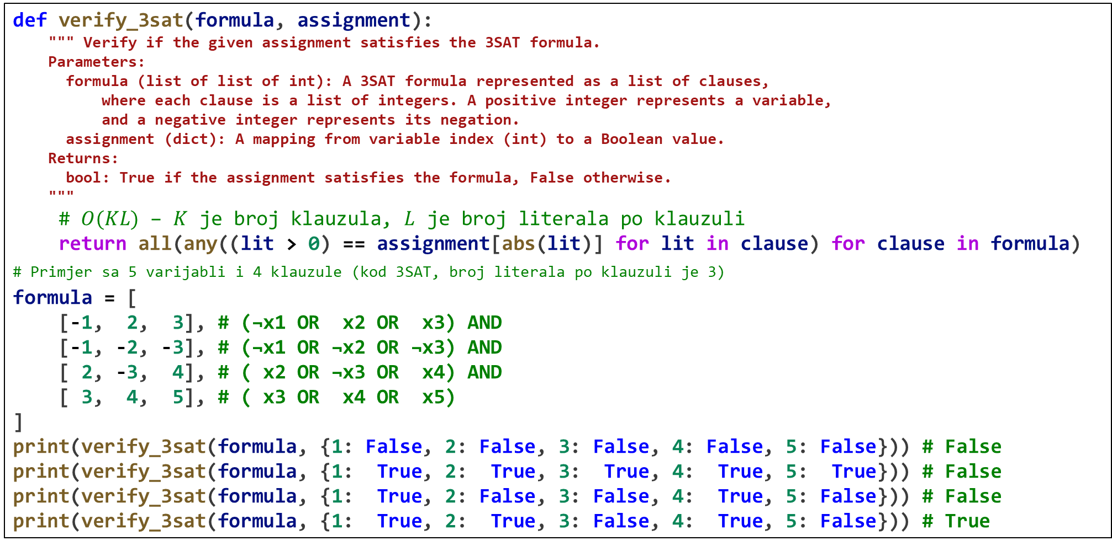
def verify_3sat(formula, assignment):
""" Verify if the given assignment satisfies the 3SAT formula.
Parameters:
formula (list of list of int): A 3SAT formula represented as a list of clauses,
where each clause is a list of integers. A positive integer represents a variable,
and a negative integer represents its negation.
assignment (dict): A mapping from variable index (int) to a Boolean value.
Returns:
bool: True if the assignment satisfies the formula, False otherwise.
"""
# $O(KL)$ – $K$ je broj klauzula, $L$ je broj literala po klauzuli
return all(any((lit > 0) == assignment[abs(lit)] for lit in clause) for clause in formula)
# Primjer sa 5 varijabli i 4 klauzule (kod 3SAT, broj literala po klauzuli je 3)
formula = [
[-1, 2, 3], # (¬x1 OR x2 OR x3) AND
[-1, -2, -3], # (¬x1 OR ¬x2 OR ¬x3) AND
[ 2, -3, 4], # ( x2 OR ¬x3 OR x4) AND
[ 3, 4, 5], # ( x3 OR x4 OR x5)
]
print(verify_3sat(formula, {1: False, 2: False, 3: False, 4: False, 5: False})) # False
print(verify_3sat(formula, {1: True, 2: True, 3: True, 4: True, 5: True})) # False
print(verify_3sat(formula, {1: True, 2: False, 3: False, 4: True, 5: False})) # False
print(verify_3sat(formula, {1: True, 2: True, 3: False, 4: True, 5: False})) # True

Slide 13
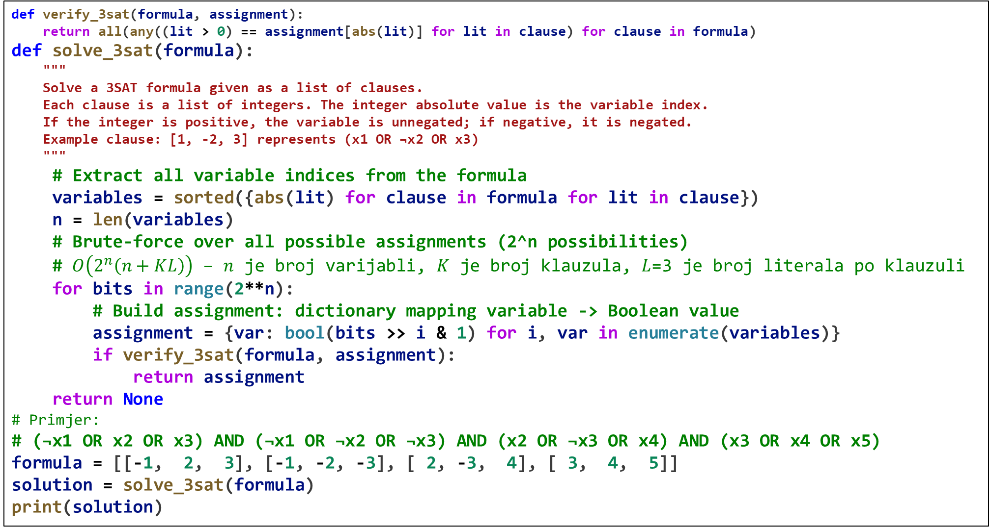
def verify_3sat(formula, assignment):
return all(any((lit > 0) == assignment[abs(lit)] for lit in clause) for clause in formula)
def solve_3sat(formula):
"""
Solve a 3SAT formula given as a list of clauses.
Each clause is a list of integers. The integer absolute value is the variable index.
If the integer is positive, the variable is unnegated; if negative, it is negated.
Example clause: [1, -2, 3] represents (x1 OR ¬x2 OR x3)
"""
# Extract all variable indices from the formula
variables = sorted({abs(lit) for clause in formula for lit in clause})
n = len(variables)
# Brute-force over all possible assignments (2^n possibilities)
# $O\left(2^{n}\left(n+KL\right)\right)$ – $n$ je broj varijabli, $K$ je broj klauzula, $L$=3 je broj literala po klauzuli
for bits in range(2**n):
# Build assignment: dictionary mapping variable -> Boolean value
assignment = {var: bool(bits >> i & 1) for i, var in enumerate(variables)}
if verify_3sat(formula, assignment):
return assignment
return None
# Primjer:
# (¬x1 OR x2 OR x3) AND (¬x1 OR ¬x2 OR ¬x3) AND (x2 OR ¬x3 OR x4) AND (x3 OR x4 OR x5)
formula = [[-1, 2, 3], [-1, -2, -3], [ 2, -3, 4], [ 3, 4, 5]]
solution = solve_3sat(formula)
print(solution)
{1: False, 2: True, 3: True, 4: False, 5: False}

Slide 14
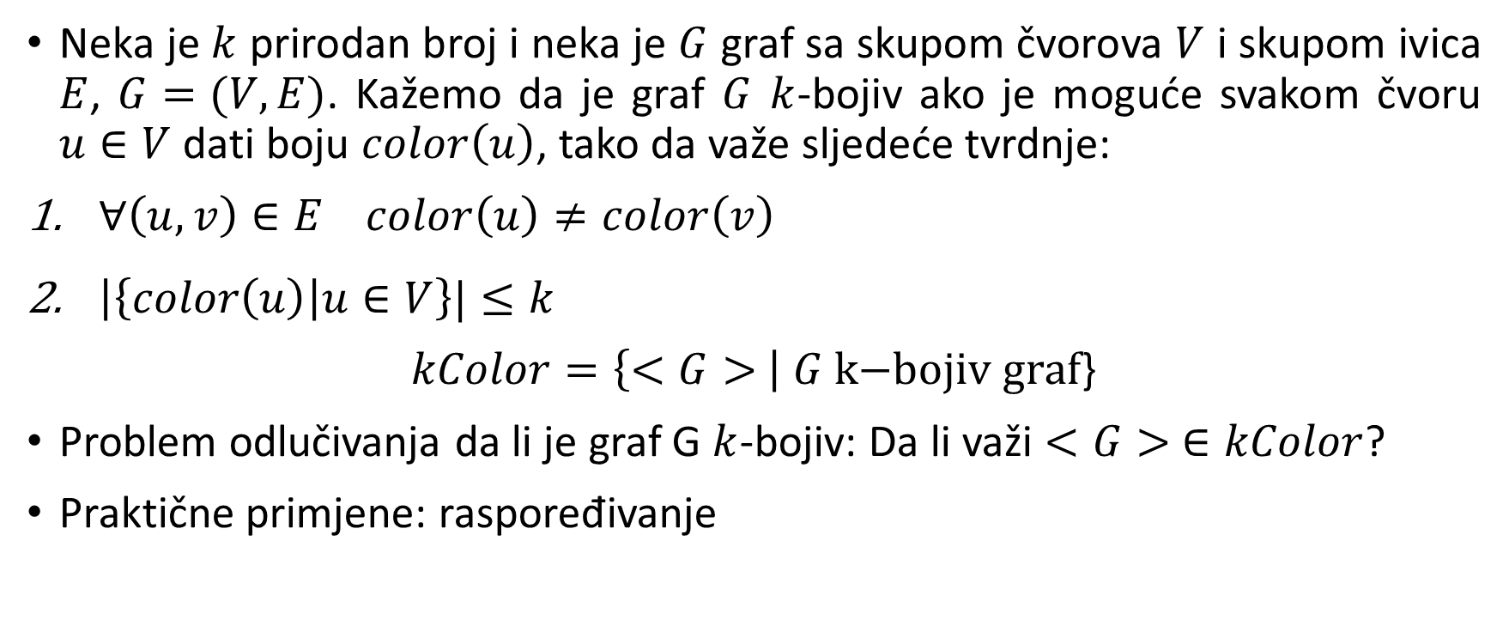
k-bojivost grafa (kColor)
Neka je $k$ prirodan broj i neka je $G$ graf sa skupom čvorova $V$ i skupom ivica $E$, $G=(V,E)$. Kažemo da je graf $G$ $k$-bojiv ako je moguće svakom čvoru $u∈V$ dati boju $color\left(u\right)$, tako da važe sljedeće tvrdnje:
$∀\left(u,v\right)∈E color\left(u\right)≠color\left(v\right)$
$\left|\left\{color\left(u\right)\right|u∈V\right\}|≤k$
$kColor=\left\{<G> \right| G \text{k}\text{−}\text{bojiv} \text{graf}$}
Problem odlučivanja da li je graf G $k$-bojiv: Da li važi $<G> ∈kColor$?
Praktične primjene: raspoređivanje

Slide 15
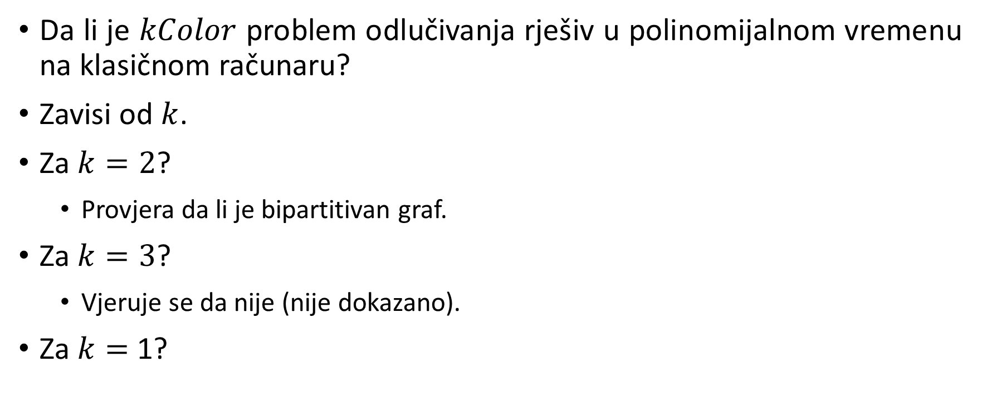
k-bojivost grafa (kColor)
Da li je $kColor$ problem odlučivanja rješiv u polinomijalnom vremenu na klasičnom računaru?
Zavisi od $k$.
Za $k=2$?
  Provjera da li je bipartitivan graf.
Za $k=3$?
  Vjeruje se da nije (nije dokazano).
Za $k=$ 1?

Slide 16
def verify_3color(graph, coloring):
"""
Verify whether a given coloring is a valid 3-coloring of the graph.
Parameters:
graph (dict): A dictionary mapping each vertex to a list of its neighbors.
coloring (dict): A dictionary mapping each vertex to a color (1, 2, or 3).
Returns:
bool: True if the coloring is valid, False otherwise.
"""
# 1. Check that each vertex is assigned one of the colors 1, 2, or 3
for v in graph:
if v not in coloring or coloring[v] not in (1, 2, 3):
return False
# 2. Check that no adjacent vertices share the same color
for v, neighbors in graph.items():
for w in neighbors:
if coloring[v] == coloring.get(w):
return False
return True
# Example usage:
graph_example = {'A': ['B', 'C'], 'B': ['A', 'C', 'D'], 'C': ['A', 'B', 'D’], 'D': ['B', 'C']}
coloring_example = {'A': 1, 'B': 2, 'C': 3, 'D': 1}
print("Is valid 3-coloring?", verify_3color(graph_example, coloring_example))
# $O\left(\left|V\right|\right)$ u prosjeku ili $O\left({\left|V\right|}^{ 2}\right)$ u najgorem slučaju (dictionary lookup)
# $O\left({\left|V\right|}^{2}\right)$ u prosjeku ili $O\left({\left|V\right|}^{ 3}\right)$ u najgorem slučaju

Slide 17

def solve_3color(graph):
"""
Parameters:
graph (dict): A dictionary mapping each vertex to a list of its neighbors.
Returns:
dict: Map of vertices to colors (1, 2, 3) if a valid coloring exists, or None otherwise.
"""
vertices = list(graph.keys())
coloring = {}
# Backtracking – rekurzivna pretraga gdje se vidi šta će dalje biti nakon jednog odabira,
te se vraća unazad ukoliko taj odabir ne dovodi do rješenja
def backtrack(i):
if i == len(vertices): return True
v = vertices[i]
for color in (1, 2, 3):
if all(coloring.get(neighbor) != color for neighbor in graph[v]):
coloring[v] = color
if backtrack(i + 1): return True
del coloring[v]
return False
return coloring if backtrack(0) else None
# Example usage:
graph = {'A': ['B', 'C’], 'B': ['A', 'C', 'D’], 'C': ['A', 'B', 'D’], 'D': ['B', 'C’] }
print("Coloring:", solve_3color(graph))
# $O(3\text{C}\text{(<}\text{backtrack}\text{, }\text{i}\text{+1>}))=O(3^{n})$
# Algoritam za verifikaciju bi se mogao modifikovati tako da se on koristi ovdje, ali ovako je jednostavnije
Coloring: {'A': 1, 'B': 2, 'C': 3, 'D': 1}

